Slide 1
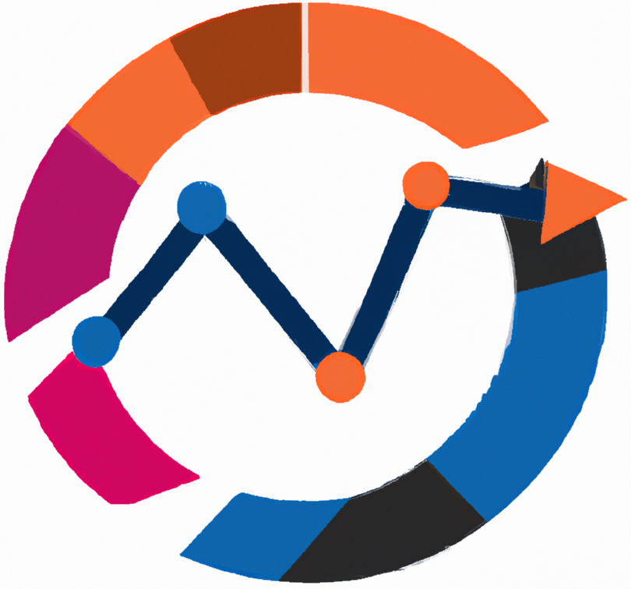
Poslovna inteligencija
Informacijski sustavi u logistici
Predavanje
BAS4SC
Business Analytics Skills for the Future-proofs Supply Chains
Project number – 2022-1-PL01-KA220-HED-000088856

Slide 2
Sadržaj
Sustavi za planiranje resursa poduzeća
Troškovi ERP sustava
Trendovi ERP sustava
Sustavi upravljanja skladištem
Sustavi upravljanja prijevozom

Slide 3
ERP
ERP - Planiranje resursa poduzeća
okosnica tvrtke, integrirajući različite odjele (kao što su računovodstvo, nabava, prodaja, proizvodnja itd.) i procese u jedinstveni sustav
U početku su tvrtke bile podijeljene u različite odjele, ovisno o funkcijama koje su obavljale
Svaki je odjel djelovao izolirano na način da je imao vlastiti sustav prikupljanja i analize podataka
Danas se organizacije promatraju kao jedan sustav, a svi odjeli su njegovi podsustavi
Svi dijele istu, centraliziranu bazu podataka

Slide 4
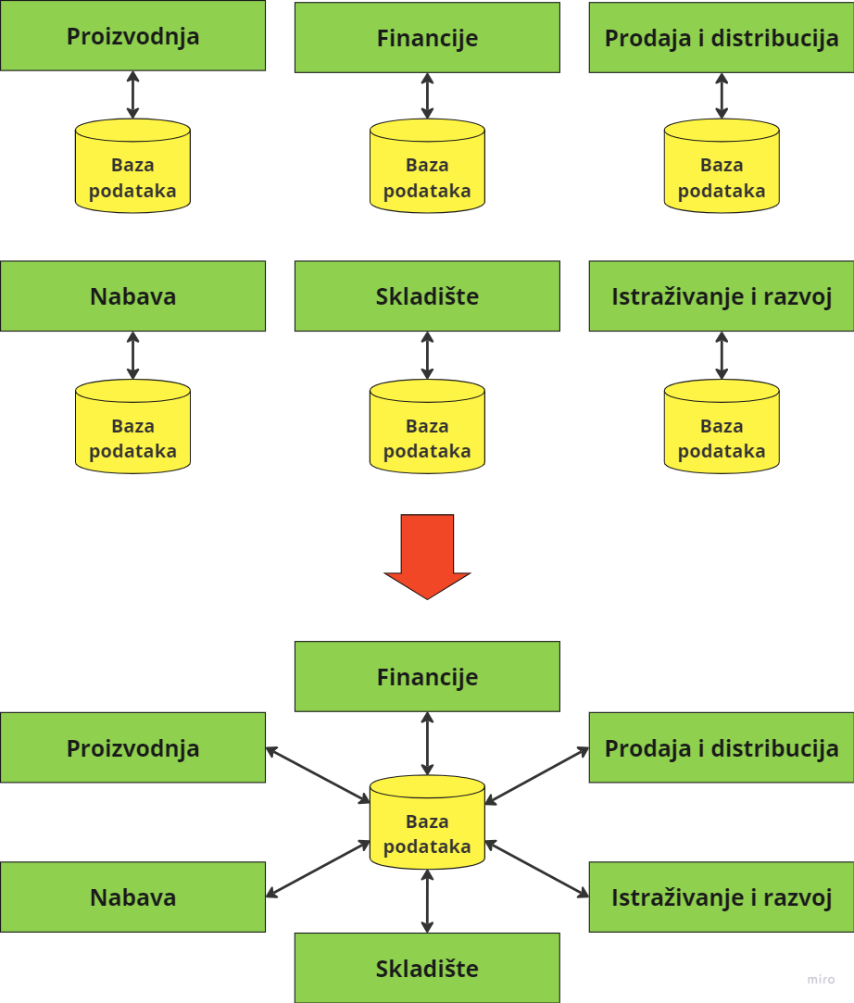
ERP sustavi

Slide 5
ERP
Poslovni sustavi koji kombiniraju i organiziraju podatke iz različitih odjela unutar organizacije kako bi stvorili jedinstveni, sveobuhvatni sustav koji služi potrebama cijelog poduzeća
kompleksno, modularno programsko rješenje koje integrira sve poslovne funkcije tvrtke, pomaže u upravljanju poslovnim procesima i dijeli jedinstvenu bazu podataka za cijeli sustav
višefunkcionalni sustav koji automatizira i integrira bitne poslovne operacije organizacije kako bi se maksimizirala učinkovitost i učinkovitost
tvrtke mogu implementirati modul ili module ERP softvera bez potrebe za kupnjom i implementacijom kompletnog paketa jer je većina dovoljno fleksibilna
Source: Bradford (2015)

Slide 6
ERP
Prodaju se u modulima, odnosno skupinama povezanih programa koji obavljaju određene funkcije unutar sustava (računovodstvo, proizvodnja...)
Moderni ERP-ovi su fleksibilni pa je moguće kupiti samo pojedinačne module
Ključni ERP moduli: financije, upravljanje ljudskim resursima i logistika (sa svojim podsustavima)
Sastoji se od nekoliko milijuna linija programskog koda

Slide 7
Zašto tvrtke biraju ERP?
Previše poslovnih problema i neriješenih pitanja - ERP može pomoći u poslovnom odlučivanju, izvješćivanju, predviđanju...
Promjena poslovnog modela – trenutni softver ne može podržati novi poslovni model tvrtke
Želja za rastom – postojeći softver ne može podržati sve veći broj korisnika i transakcija
Potreba za naprednim funkcionalnostima
Previše različitih poslovnih sustava u isto vrijeme
Nepoštivanje zakona, propisa...
ERP softveri imaju višejezične i viševalutne mogućnosti, tj. prikladni su za globalno tržište

Slide 8
ERP prednosti
Poboljšana transparentnost i uvid – podacima iz svakog odjela mogu pristupiti zaposlenici na izvršnoj razini,
Pristup informacijama u stvarnom vremenu – podaci su dostupni u stvarnom vremenu svim korisnicima u svim odjelima,
Smanjenje operativnih troškova – kroz niže troškove zaliha, troškove proizvodnje ili troškove nabave,
Jedinstveno sučelje kroz sve module – moduli u ERP sustavu izgledaju isto i pružaju isti način funkcioniranja,
Skalabilnost – ERP sustavi temeljeni na oblaku omogućuju korištenje dodatnih računalnih resursa u slučaju rasta tvrtke i podataka,
Poboljšana korisnička usluga - novi sustav kao što je ERP softver može omogućiti personaliziraniju i bržu korisničku uslugu jer centralizira sve podatke o kupcima
Source: Brackett (2015); Dalkir (2023); Cotton (2023)

Slide 9
ERP nedostaci
Složena i dugotrajna implementacija – implementacija ERP sustava može trajati od nekoliko mjeseci do nekoliko godina, ovisno o veličini tvrtke,
Cijena – ERP sustavi su često vrlo skupi, posebno popularni: SAP i Microsoft Dynamics NAV,
Upravljanje promjenama - trebat će puno vremena i truda da svaki važan zaposlenik bude adekvatno obučen za korištenje novog sustava
Source: Brackett (2015); Dalkir (2023); Cotton (2023)

Slide 10
ERP
Glavni razlog zašto tvrtke implementiraju ERP sustave je podrška rastu svoje tvrtke.
Implementacija ERP sustava vrlo je složena i većina ERP projekata propadne.
Prema Saundersu (2022), oko 80% ERP projekata ne uspije.
25% ERP projekata je otkazano ili odgođeno, a još 55% nije ispunilo očekivanja dionika za projekt.

Slide 11
Najkritičnija pitanja u implementaciji ERP-a
Podrška najvišeg menadžmenta - podrška, strateško usmjerenje i aktivno uključivanje najvišeg menadžmenta ključni su za uspješnu implementaciju i upravljanje ERP sustavima
Upravljanje promjenama - otpor, posebno kod srednjih menadžera naviknutih na tradicionalne metode, predstavlja značajne izazove za usvajanje novih ERP sustava
Obuka i razvoj - složenost ERP sustava zahtijeva opsežnu i stalnu obuku zaposlenika, pri čemu nedovoljna obuka dovodi do potencijalnih kvarova ERP-a i često predstavlja skrivene troškove za organizacije.
Učinkovita komunikacija - jasna i kontinuirana komunikacija i koordinacija između različitih korisnika odjela ključna je za uspješnu implementaciju ERP-a i upravljanje organizacijskim promjenama
Integracija sustava - uključuje složeni zadatak integracije različitih ERP modula s postojećim poslovnim aplikacijama i naslijeđenim sustavima unutar organizacije, proces bitan za optimizaciju poslovnih procesa i poboljšanje učinkovitosti, ali često skup i složen

Slide 12
Troškovi ERP sustava
skupa i složena implementacija
ukupni trošak implementacije ERP sustava uključuje troškove vezane uz licenciranje softvera, hardverske zahtjeve, implementaciju, održavanje, savjetovanje, formalnu i neformalnu obuku i prilagodbu → TCO (ukupni trošak vlasništva)
Može značajno varirati ovisno o opsegu implementacije, složenosti softvera i odabranom ERP dobavljaču.
Za organizacije srednje veličine samo ulaganje u paketni ERP softver može doseći nekoliko milijuna dolara (Leon, 2014.; Tilley, 2020.)
Osim troškova softvera, implementacija ERP sustava često zahtijeva značajna ulaganja u IT infrastrukturu
poslužitelji, sustava za pohranu podataka, mrežnih komponenti i moguće nadogradnje postojećih komponenti koje su pri kraju svog životnog ciklusa
Skriveni troškovi
konzultantske naknade
Troškovi održavanja

Slide 13
Troškovi ERP sustava
Na cijenu ERP softvera utječu različiti čimbenici:
Metoda implementacije - ERP sustavi se mogu implementirati u oblaku, na lokaciji ili kao kombinacija ta dva
Broj korisnika - ERP sustavi s manjim brojem korisnika mogli bi koštati manje
Potrebne aplikacije - broj modula može varirati od osnovnih modula do nekih specifičnih modula
Razina prilagodbe - svaka dodatna nadogradnja inicijalnog softvera povećava cijenu ERP sustava
Korisnička obuka i podrška - obično, ali ne uvijek, naknade za implementaciju uključuju godinu korisničke podrške
Nadogradnje hardvera - tvrtke će možda trebati kupiti dodatni hardver (npr. poslužitelje, pohranu, mrežnu infrastrukturu) tijekom implementacije kako bi podržale svoj novi ERP.

Slide 14
Odabir cjenovnog modela
Trajna licenca (on-premise model) – korisnik kupuje licencu za korištenje softvera
Softver se instalira na klijentov poslužitelj koji je odgovoran za održavanje hardvera
Prednosti:
Dobro definiran TCO
Licenca se plaća jednokratno
Nedostaci:
Dodatni troškovi hardvera za male i srednje tvrtke
Upitna skalabilnost zbog rasta tvrtke

Slide 15
Odabir cjenovnog modela
SaaS model (cloud sustavi) – korisnik plaća naknadu za pristup softveru
Softver se nalazi na poslužiteljima dobavljača, a korisnik softveru pristupa putem preglednika ili mobilne aplikacije
Prednosti:
Cijena ovisi o broju korisnika ili broju transakcija
Niži početni troškovi (bez poslužitelja)
Nedostaci:
Cijena pretplate može premašiti cijenu trajne licence, posebno za velika poduzeća koja imaju vlastitu infrastrukturu

Slide 16
ERP trendovi
Cloud ERP
Dvoslojni ERP
Digitalna transformacija
Integracija s drugim tehnologijama
Personalizacija
Uvidi i poboljšanja koja pokreće AI
Prediktivna analitika
Mobilni ERP

Slide 17
Sustav upravljanja skladištem
praćenje i upravljanje skladišnim operacijama od trenutka kada materijali ili roba uđu u distribucijski ili centar za isporuku do njihovog odlaska
pružaju pregled u stvarnom vremenu cjelokupnog inventara tvrtke, kako u tranzitu tako iu skladištima, te su ključni dio upravljanja opskrbnim lancem
pojednostavljuje proces primanja i odlaganja koristeći RFID tehnologiju i integrira se s drugim softverom za učinkovito rukovanje artiklima
pruža vidljivost u stvarnom vremenu i podržava naprednu analitiku za bolju kontrolu zaliha
za komisioniranje, pakiranje i ispunjavanje narudžbi, vodi učinkovito skladištenje, pronalaženje i pakiranje, koristeći tehnologije kao što su RF skeniranje i robotika za optimizaciju obrade narudžbi
olakšava upravljanje dvorištem i dokovima, poboljšava učinkovitost utovara i podržava cross-docking za kvarljivu robu
pruža vrijedne skladišne ​​metrike i analitiku, omogućujući bolje donošenje odluka i optimizaciju procesa

Slide 18
WMS koristi (SAP, n.d.)
Poboljšana operativna učinkovitost - WMS sustavi poboljšavaju učinkovitost i količine rukovanja automatiziranjem i pojednostavljenjem skladišnih procesa od ulaznih primitaka do izlaznih isporuka
Smanjeni otpad i troškovi - WMS pomaže u smanjenju otpada, posebno za rokovno ograničene ili kvarljive zalihe, te optimizira iskorištenost skladišnog prostora
Vidljivost zaliha u stvarnom vremenu - nudi uvid u kretanje zaliha u stvarnom vremenu, pomaže u točnim predviđanjima potražnje i poboljšanoj sljedivosti
Poboljšano upravljanje radom - WMS pomaže u predviđanju potreba za radnom snagom i optimiziranju dodjele zadataka na temelju različitih čimbenika, čime se poboljšava moral zaposlenika
Bolji odnosi s kupcima i dobavljačima - WMS vodi do poboljšanog ispunjavanja narudžbi i bržih isporuka, povećavajući zadovoljstvo kupaca i poboljšavajući odnose s dobavljačima

Slide 19
WMS tehnološki napredak
Automatizirani alati za komisioniranje - tehnologije kao što su glasovno automatizirano komisioniranje, robotsko komisioniranje i sustavi pick-to-light, zajedno sa sofisticiranim crtičnim kodiranjem,
Automatski vođena vozila (AGV) - poboljšavaju procese skladištenja i preuzimanja, ključne za zadatke kao što su skladištenje paleta i regala, upravljanje kontejnerima i automatizacija procesa prijema,
Internet stvari (IoT) - integracijom IoT-a, razni automatizirani i ručni elementi kontroliraju se unutar objedinjene mreže, poboljšavajući kontrolu zaliha, planiranje rada i korisničko iskustvo putem bržih stopa ispunjenja,
Proširena (AR) i virtualna stvarnost (VR) - AR tehnologija, putem uređaja poput pametnih naočala, pruža preklapanja uputa ili informacija u stvarnom vremenu u skladišnom okruženju, pomažući u zadacima poput navigacije rutom i lociranja spremnika bez upotrebe ruku. VR se koristi za obuku i sigurnosne svrhe, kao što je obuka operatera viličara i poboljšanje ruta isporuke.

Slide 20
Sustavi za upravljanje transportom
ključni softver u logistici koji optimizira kretanje robe kroz različite načine prijevoza
optimizira rute utovara i dostave, prati teret i automatizira zadatke kao što su trgovinska usklađenost i naplata tereta
postoji nekoliko načina na koje TMS može smanjiti troškove prijevoza:
Odjel za otpremu može uštedjeti puno vremena i truda automatizacijom procesa rezerviranja i praćenja pošiljaka
Mogućnosti usmjeravanja osiguravaju da otpremnici odaberu metodu prijevoza koja košta najmanje za svaku pošiljku
Mnogi TMS proizvodi mogu optimizirati isporuke manje od kamiona u pune pošiljke, koje su puno jeftinije

Slide 21
TMS koristi
Ušteda troškova – TMS značajno smanjuje i administrativne troškove i troškove otpreme, optimizirajući upravljanje teretom i teretom,
Vidljivost u stvarnom vremenu – pruža kritične uvide u transportni proces, poboljšavajući učinkovitost rute i praćenje,
Veće zadovoljstvo kupaca – osigurava isporuku na vrijeme i poboljšava korisničko iskustvo kroz bolje praćenje i postupke naplate,
Poboljšana učinkovitost – TMS poboljšava ukupnu učinkovitost transportnih operacija,
Poboljšano donošenje odluka – nudi vrijedne podatke za informirano donošenje odluka, poboljšavajući strateško planiranje u upravljanju prijevozom

Slide 22
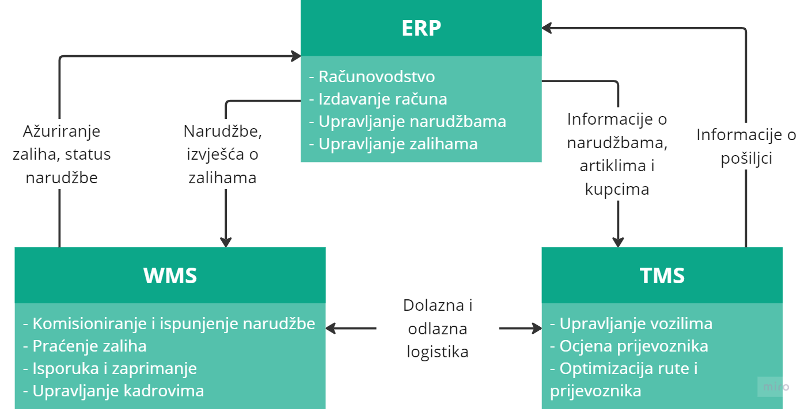
ERP vs. WMS vs. TMS

Slide 23
Zaključak
Integracija tehnologije i sustava upravljanja igra važnu ulogu u poboljšanju učinkovitosti, točnosti i donošenju strateških odluka
Tri ključna sustava za racionalizaciju poslovnih operacija u logistici su sustavi za planiranje resursa poduzeća (ERP), sustavi upravljanja skladištem (WMS) i sustavi upravljanja transportom (TMS).
ERP sustavi čine okosnicu poduzeća, integrirajući različite odjele (kao što su računovodstvo, nabava, prodaja, proizvodnja itd.) i procese u jedinstveni sustav
WMS se fokusira na optimizaciju skladišnih operacija, osiguravajući učinkovito upravljanje zalihama i optimizaciju skladištenja
TMS je posvećen planiranju, izvedbi i optimizaciji prijevoza robe

Slide 24
Hvala na pažnji

